Slide 1
AULA 30
Reuniões Mediúnicas
1

Slide 2
2ª parte: padrões de qualidade para reuniões mediúnicas
2

Slide 3
Requisitos para os participantes
3

Slide 4
Harmonia e amizade entre os integrantes do grupo Pág.58
4

Slide 5
Harmonia e amizade entre os diversos grupos
5

Slide 6
Abolir qualquer sentimento de competição dentro do grupo e entre grupos
6

Slide 7
“Interesse incessante em aprender servindo” Pág. 59
7

Slide 8
Allan Kardec concebeu as reuniões como permanentes fontes de estudo, concitando os médiuns a se libertarem da tola presunção de infalibilidade O Livro dos Médiuns, 2ª parte, cap. 29, 329
8

Slide 9
Evitar atitudes que valorizam o orgulho e a vaidade
9

Slide 10
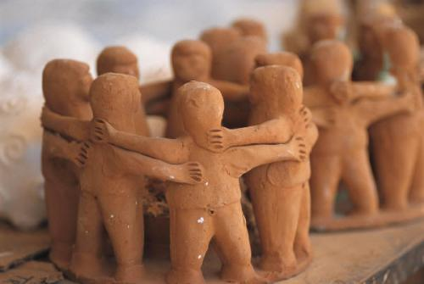
Cooperação págs. 60 e 61
10

Slide 11
Automotivação pág. 61
11

Slide 12
Compromisso com o estudo, individual e em grupo pág. 61
12

Slide 13
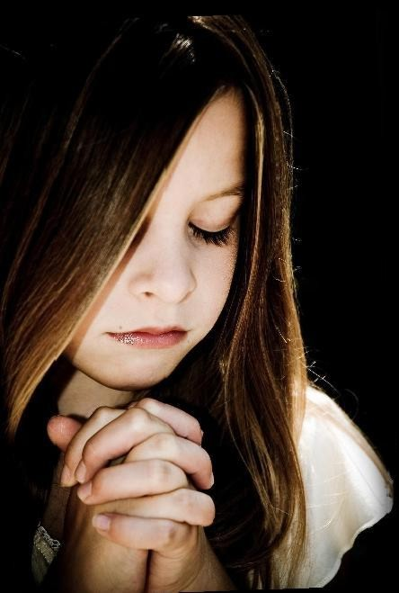
Na reunião mediúnica, a oração é condição preparatória para o serviço Pág. 61
13

Slide 14
A oração “é também recurso terapêutico quando, pela intercessão e piedade ante as dores alheias, o seareiro mediúnico movimenta e direciona forças e energias socorristas” Pág. 61
14

Slide 15
Prática da caridade
15

Slide 16
Autoiluminação progressiva
16

Slide 17
17
Notes:
- O culto no lar é, antes de tudo, medida profilática para o trabalhador mediúnico. Pág.62
- Quando a família ora, Jesus se demora em casa. Quando os corações se unem nos liames da fé, o equilíbrio oferta bênçãos de consolo e a saúde derrama vinho de paz para todos. (Messe de Luz, Joanna de Ângelis, cap. 59). Pág. 63

Slide 18
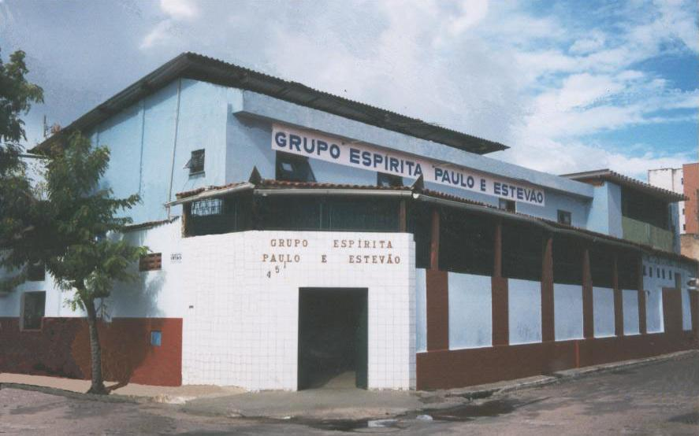
Integrado nas tarefas e programas da casa espírita
18
Notes:
O trabalhador mediúnico deve estar integrado nas tarefas e programas da casa espírita

Slide 19
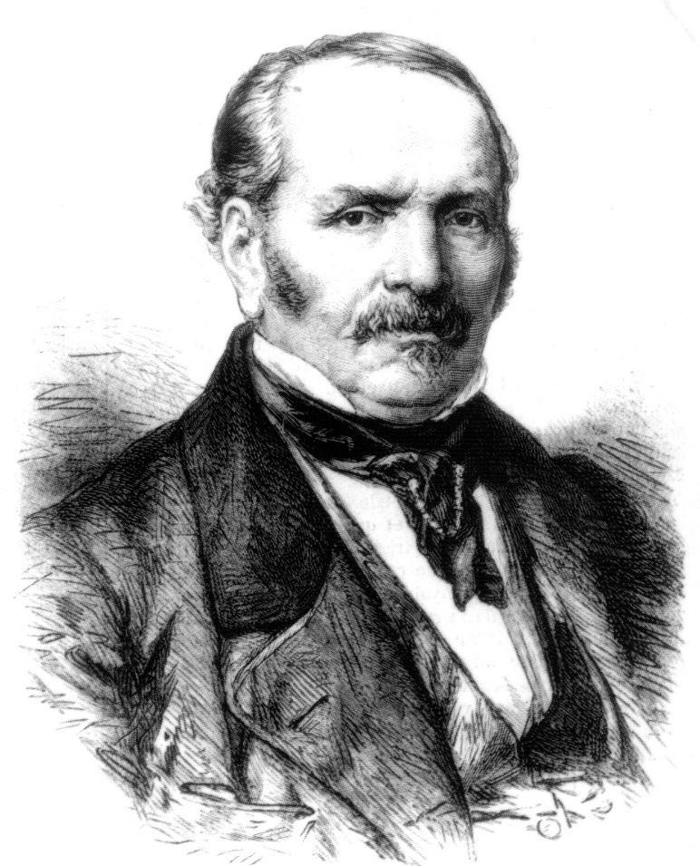
Compromisso com a causa espírita
19

Slide 20
Preparação e ambiente
20

Slide 21
Um lugar consagrado às reuniões é preferível porque
o recolhimento se faz mais perfeito O Livro dos Médiuns, item 282
21

Slide 22
Silêncio e harmonia nas dependências do Centro Espírita
22
Notes:
- Vemos aqui o salão consagrado aos ensinamentos públicos. Todavia, o núcleo que buscamos (a sala mediúnica) jaz situado em reduto íntimo, assim como o coração dentro do corpo. (Nós Domínios da Mediunidade, pelo Espírito André Luiz), pág. 67
- Hermínio de Miranda propõe que o ambiente seja amplo e arejado de tal modo que se evite o cansaço pela intoxicação devido ao calor e à falta de renovação do ar. Idem.

Slide 23
Normas e procedimentos
23

Slide 24
Conscientização do valor da disciplina preparatória ao trabalho
24

Slide 25
Quando falamos em disciplinas preparatórias não estamos nos referindo às providências de ocasião, cuidados tão somente para o dia da reunião Pág. 69
25

Slide 26
O trabalhador tem que estar sempre preparado para o trabalho
26

Slide 27
Quando o trabalhador espírita precisa estabelecer atitudes e hábitos apenas para o dia da reunião mediúnica e por causa dela, é porque ainda não está pronto Pág. 69
27

Slide 28
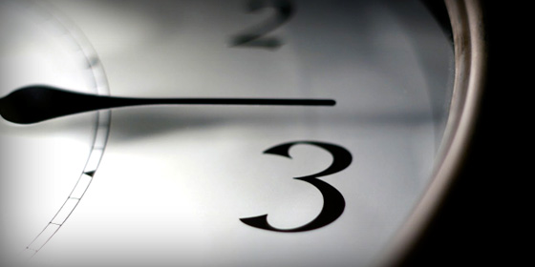
Pontualidade e assiduidade
28

Slide 29
Fixação num só grupo, evitando-se as inconveniências do compromisso de desobsessão em várias equipes Pág. 75
29
Notes:
Pág. 75
- necessidade por questão de saúde, evitando desgastes energéticos.
- evitar conflitos de orientação de diferentes doutrinadores, se trabalhar em mais de um grupo, optar por trabalhar com o mesmo doutrinador.
- exemplo: "Na reunião de que faço parte do Centro tal, a proposta é outra, diferente daqui, a postura mediúnica recomendada é essa ou aquela, as avaliações são dessa ou daquela forma."

Slide 30
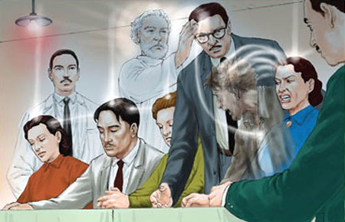
Cada trabalhador ciente da sua função e de todas as demais inerentes ao trabalho mediúnico Pág. 78
30
Notes:
Pág. 78
"André Luiz, afirma: Todos os componentes assumirão funções específicas." (Desobsessão, cap. 20).
Médium de apoio doutrina paralelamente ao doutrinador

Slide 31
Não aconselhável o improviso e a duplicidade de funções
31

Slide 32
É dever de todos manter a sustentação vibratória da reunião
32
Notes:
Todos: Doutrinador, médium ostensivo e de apoio. Pág. 79.

Slide 33
Havendo necessidade de serviço, os Guias Espirituais podem modificar o campo de sintonia de um médium de tal modo que ele passe a ser um doutrinador Pág. 80
33
Notes:
- "Mas, tal fato se dará de modo permanente e duradouro e, nesses casos, a pessoa mudará efetivamente de função." Pág. 80.

Slide 34
Direção e doutrinação
34

Slide 35
Dirigente encarnado com experiência na doutrinação, conhecimento doutrinário e liderança natural capaz de exercer afeição sem privilégios e de orientar com bondade e firmeza Pág. 81
35
Notes:
- "Esses requisitos não esgotam os atributos da função de dirigente" Pág. 81.

Slide 36
Há necessidade de superioridade moral como condição indispensável para inspirar respeito aos Espíritos inferiores O Livro dos Médiuns, item 279
36

Slide 37
Atendimentos aos Espíritos sofredores conduzidos de forma amorosa e segura, com tato psicológico por meio de diálogos respeitosos e objetivos Pág. 82
37

Slide 38
Evitando discussão infrutífera, controvérsia irrelevante, debate dispensável ou informação precipitada e maléfica Pág. 82
38

Slide 39
O comunicante, mesmo não possuindo mais um corpo físico, reage psicologicamente igual a um encarnado, necessitando de atenção e amor
39

Slide 40
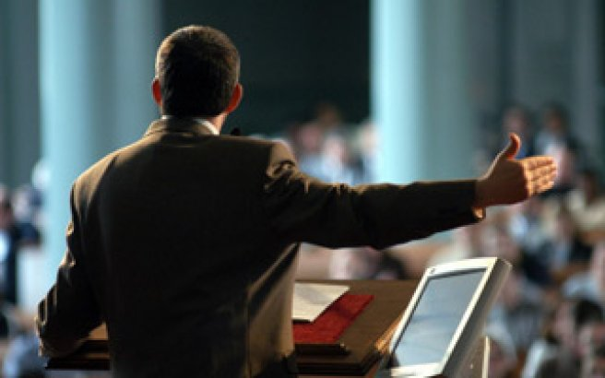
Evitar explanações doutrinárias discursivas Pág. 83
40

Slide 41
Atuar mais com o sentimento de bondade do que com palavras excessivas Pág. 83
41

Slide 42
Deixar o Espírito externar-se para identificar a causa oculta do problema Pág. 83
42

Slide 43
Não há necessidade de identificação do Espírito comunicante
43

Slide 44
O doutrinador, depois do atendimento ao sofredor, deve transferir de imediato sua atenção para o médium Pág. 87
44

Slide 45
Objetivos e avaliação
45

Slide 46
As reuniões instrutivas são
aquelas em que se pode haurir o verdadeiro ensino O Livro dos Médiuns, item 327
46

Slide 47
Senso de autocrítica e hábito de avaliação de resultados, individual e coletivamente Pág. 90
47

Slide 48
Avaliação do desempenho mediúnico pelo critério da facilidade e equilíbrio com que as comunicações ocorrem Pág. 91
48

Slide 49
BIBLIOGRAFIA
Kardec, Allan: O Livro dos Médiuns.
CRÉDITOS
Pesquisa e Elaboração: Aníbal Jorge Oliveira Albuquerque
Direção de Arte: Weyne Vasconcelos
Revisão: José Roberto Alves de Albuquerque
Colaboradores: Antônio Alfredo de Sousa Monteiro, Lisboa, Regina Célia Mesquita Gondim, Sônia Ponte
Fortaleza, janeiro de 2014
49

